Slide 1
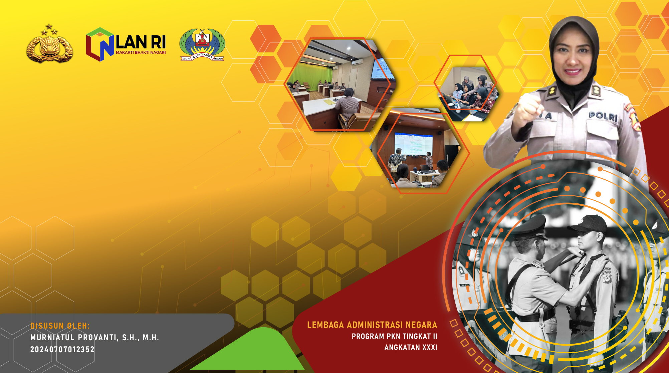

Implementasi
Proyek Perubahan

Slide 2

TINDAK LANJUT MASUKAN PENGUJI
MASUKAN PENGUJI & TINDAK LANJUT
MANFAAT
MASUKAN PENGUJI SAAT RPP:
MANFAAT INTERNAL
Memfokuskan judul supaya tidak Abstrak.
Menambah Stakeholder Eksternal dari LAN RI dan Akademisi (UPI).
Draft Peraturan Kalemdiklat disarankan masuk dalam jangka menengah.
Pendidik bertransformasi pada proses pembelajaran.
Optimalisasi tehnologi digital meminimalisir biaya operasional Diklat.
Efektifitas pembelajaran dan percepatan proses umpan balik.
TINDAK LANJUT :
Fokus judul dari Bhayangkara Unggul menjadi STRATA GADIK DIGITAL (Strategi Penguatan Tenaga Pendidik Melalui Digitalisasi Pembelajaran Untuk Menghasilkan Lulusan Polri Yang Unggul).
Stakeholder eksternal bertambah menjadi LAN RI, Komdigi, Corpu Kemenkeu, dan Akademisi (UPI dan UNJ).
Draft Peraturan Kalemdiklat dapat tersusun di jangka Menengah ditambah dengan pengembangan LMS dengan melakukan studi banding.
MANFAAT EKSTERNAL
Meningkatnya kualitas Lulusan Polri.
Meningkatnya kepercayaan masyarakat terhadap kinerja Polri.
MURNIATUL PROVANTI, PKN II ANGK. XXXI TAHUN 2024

Slide 3
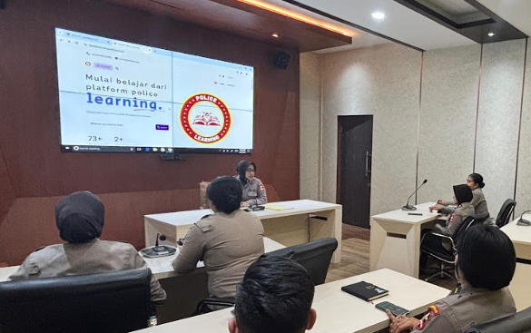
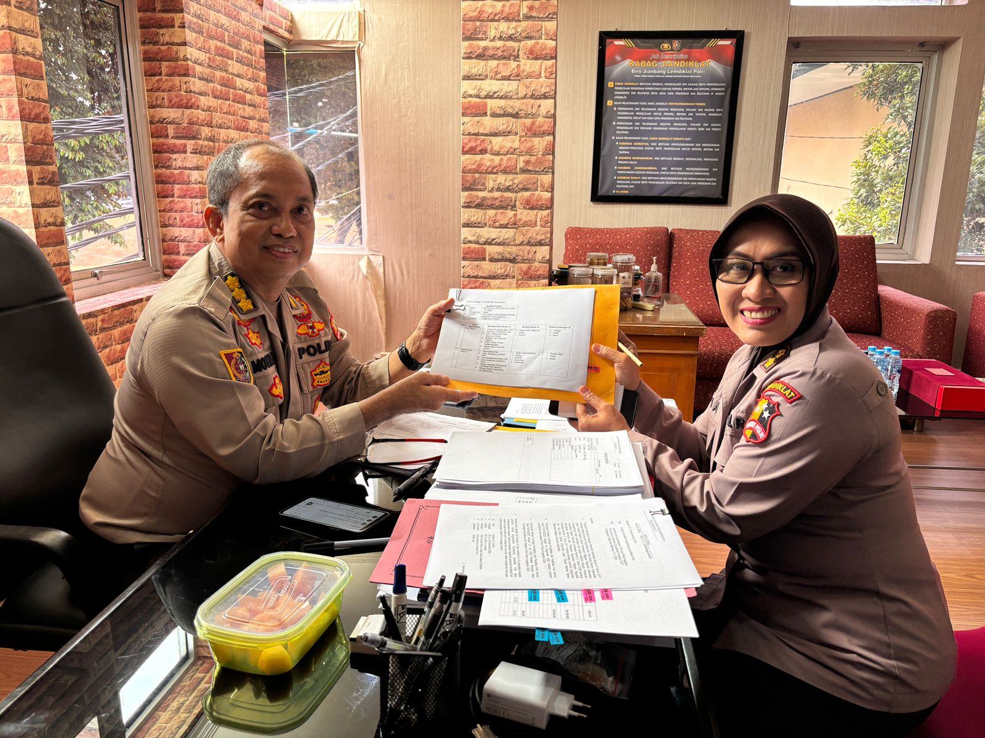
PEMETAAN STAKEHOLDER
LATENS
Pembina Fungsi
Para Kapolda sebagai User
PROMOTER
Kalemdiklat
Karo Jianbang
Karo Bindiklat
Karo Kurikulum
Kabag Infotek
Kabag Jiandiklat
Pengaruh Besar
Kepentingan Rendah
Kepentingan Tinggi
APATHETIC
Staf Lemdiklat dan Jajaran
Masyarakat
DEFENDERS
Kasatdik
KEMENKEU
KOMDIGI
LAN RI
UPI
UNJ
Pengaruh Kecil
MURNIATUL PROVANTI, PKN II ANGK. XXXI TAHUN 2024

Slide 4
TAHAPAN PERUBAHAN RENCANA STRATEGIS
Milestone Periode Sept-Nov2024
TAHAPAN DAN JENIS KEGIATAN |  |  | WAKTU PELAKSANAAN |  |  |  |  |  |  |  |  |  | EVIDENCE
 |  |  | SEP | OKT |  |  |  |  | NOP
A. Tahapan Jangka Pendek dan Ketercapaian |  |  | IV | I | II | III | IV |  |  | II | III | IV | Laporan Proyek Perubahan
1. | Rapat Pembentukan Tim Efektif | Rapat Pembentukan Tim Efektif
 | - Koordinasi dengan mentor terkait dengan PRoper | - Koordinasi dengan mentor terkait dengan PRoper |  |  |  |  |  |  |  |  |  |  | Dokumentasi.
 | - Pengajuan Sprin Tim efektif | - Pengajuan Sprin Tim efektif |  |  |  |  |  |  |  |  |  |  | Sprin Tim Efektif disahkan untuk dapat dipergunakan.
 | - Rapat Awal Membangun Komitmen Tim | - Rapat Awal Membangun Komitmen Tim |  |  |  |  |  |  |  |  |  |  | Daftar Hadir, Notulen, Dokumentasi
2. | Rapat awal dan koordinasi dengan Stakeholder Internal | Rapat awal dan koordinasi dengan Stakeholder Internal |  |  |  |  |  |  |  |  |  |  | Dokumentasi, Notulen.
3. | Rapat koordinasi dengan Stakeholder Eksternal | Rapat koordinasi dengan Stakeholder Eksternal |  |  |  |  |  |  |  |  |  |  | Surat Undangan, Daftar hadir, Dokumentasi, Notulen.
4. | Menyelenggarakan Penyusunan Materi Pelatihan Penguatan Gadik | Menyusun Materi Pelatihan Penguatan Gadik dan Mengintegrasikan/mengiput dalam LMS |  |  |  |  |  |  |  |  |  |  | Dokumentasi, Notulen,
 |  | Menyelenggarakan Pelatihan Penguatan Gadik
5. | Menyelenggarakan Pelatihan Penguatan Gadik |  |  |  |  |  |  |  |  |  |  |  | Surat Undangan, Dokumentasi, Notulen.
6. | Membuat Video pembelajaran | Membuat Video Pembelajaran |  |  |  |  |  |  |  |  |  |  | Surat Undangan, Dokumentasi, Notulen.
7. | Evaluasi pencapaianJangka pendek | Melaksanakan Evaluasi pencapaian Jangka Pendek |  |  |  |  |  |  |  |  |  |  | Surat Undangan, Absensi, Notulen, Draft, Dokumentasi.
MURNIATUL PROVANTI, PKN II ANGK. XXXI TAHUN 2024

Slide 5
Milestone Periode 2024-2025
TAHAPAN DAN JENIS KEGIATAN |  |  | WAKTU PELAKSANAAN |  |  |  |  |  |  |  |  |  |  |  |  | EVIDENCE
 |  |  | 2024 | 2025
B. Tahapan Jangka Menengah |  |  | XII | I | .II | III | IV | V | VI | VII | VIII | IX | X | XI | XII | Laporan Proyek Perubahan
1 | Penyusunan Draft Peraturan Kalemdiklat tentang Standar Kompetensi Lulusan (SKL). | Penyusunan Draft Peraturan Kalemdiklat tentang SKL. |  |  |  |  |  |  |  |  |  |  |  |  |  | Dokumentasi.
2 | Mengembangkan digitalisasi proses pembelajaran pada semua program Diklat Polri. | Mengembangkan digitalisasi proses pembelajaran pada semua program Diklat Polri. |  |  |  |  |  |  |  |  |  |  |  |  |  | Dokumentasi.
3 | Mengintegrasikan hasil pembelajaran ke dalam Big Data Lemdiklat Polri. | Mengintegrasikan hasil pembelajaran ke dalam LMS. |  |  |  |  |  |  |  |  |  |  |  |  |  | Dokumentasi.
C. Tahapan Jangka Panjang
1 | Peraturan Kalemdiklat Polri tentang Standar Proses Dik | Finalisasi Draft Peraturan Kalemdiklat tentang Standar Proses. |  |  |  |  |  |  |  |  |  |  |  |  |  | Dokumentasi.
2 | Meningkatnya kompetensi Pendidik pada semua jenis prodik. | Transformasi Digital pada Proses Pembelajaran Polri |  |  |  |  |  |  |  |  |  |  |  |  |  | Dokumentasi.
3 | Proses Pembelajaran dapat dimonitor dan dievaluasi melalui Big Data. | Percepatan Feedback sebagai bahan Monev Proses Pembelajaran |  |  |  |  |  |  |  |  |  |  |  |  |  | Dokumentasi.
MURNIATUL PROVANTI, PKN II ANGK. XXXI TAHUN 2024

Slide 6
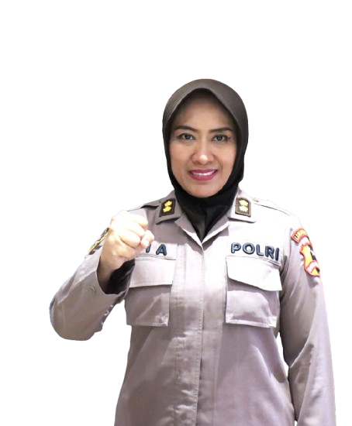
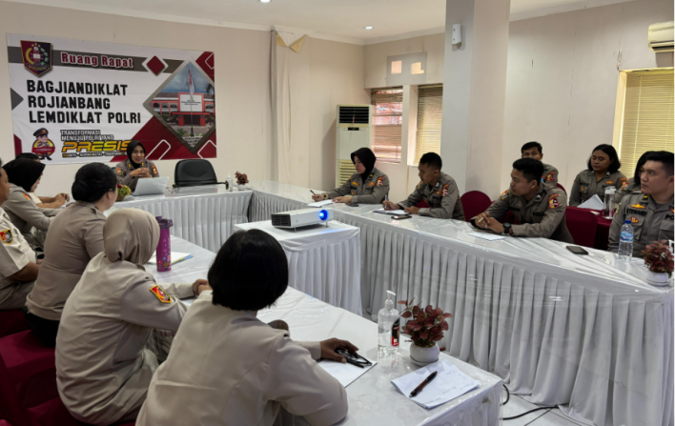
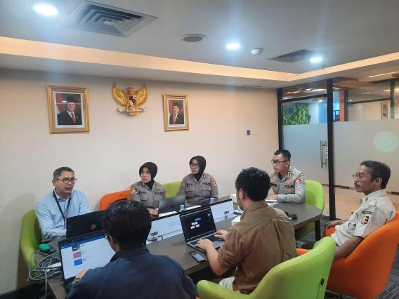
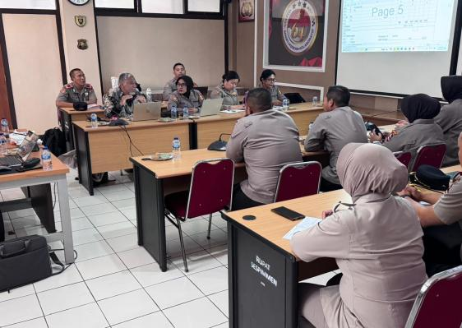
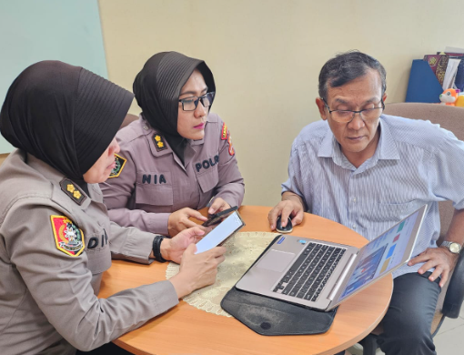
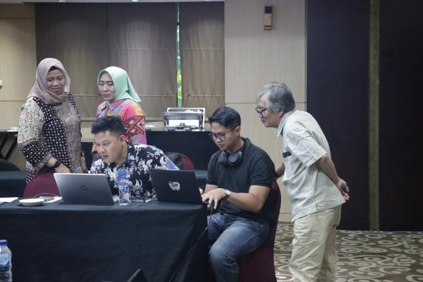
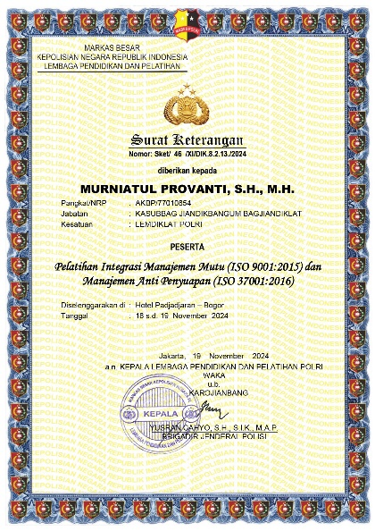
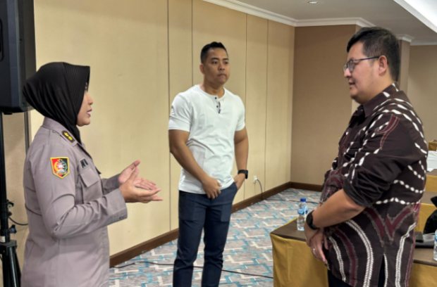
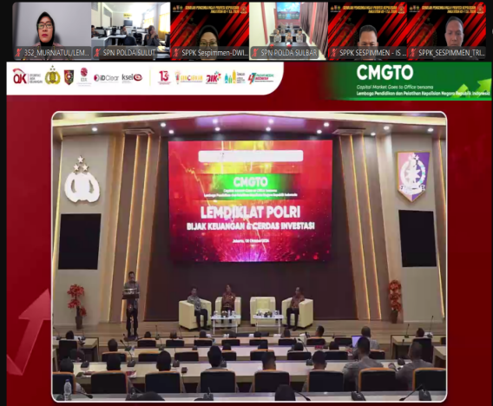
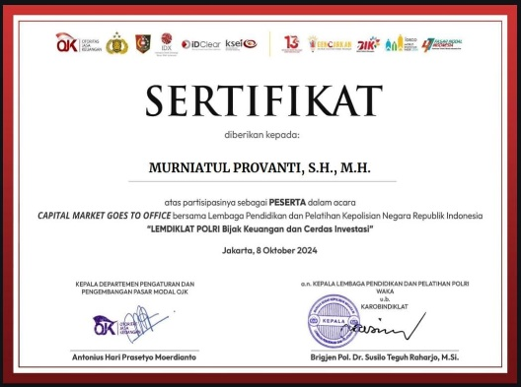
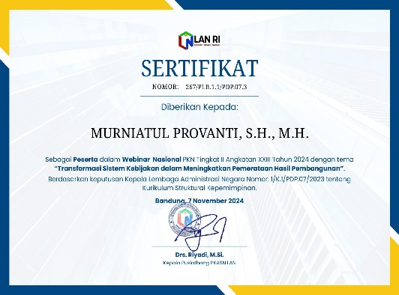
PENGEMBANGAN
KOMPETENSI
MURNIATUL PROVANTI, PKN II ANGK. XXXI TAHUN 2024

Slide 7
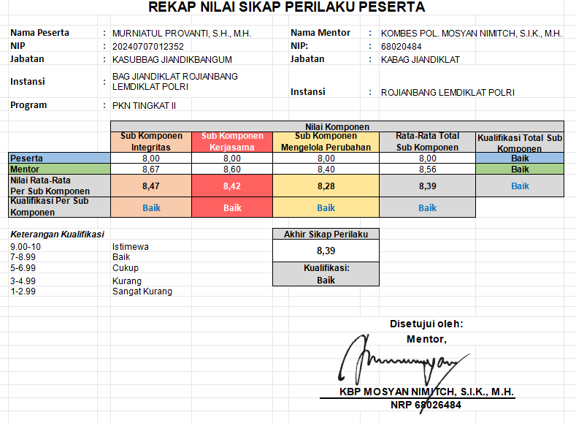
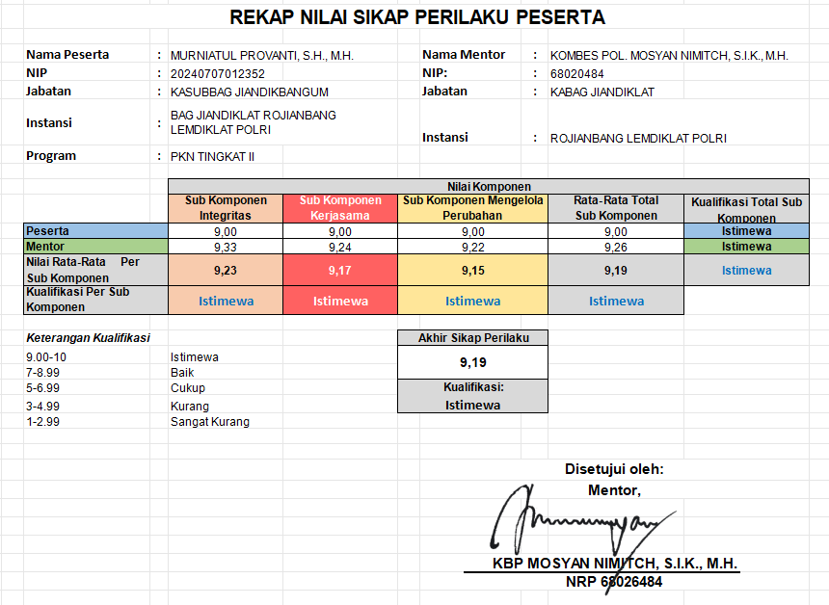
PENILAIAN MENTOR
MURNIATUL PROVANTI, PKN II ANGK. XXXI TAHUN 2024

Slide 8
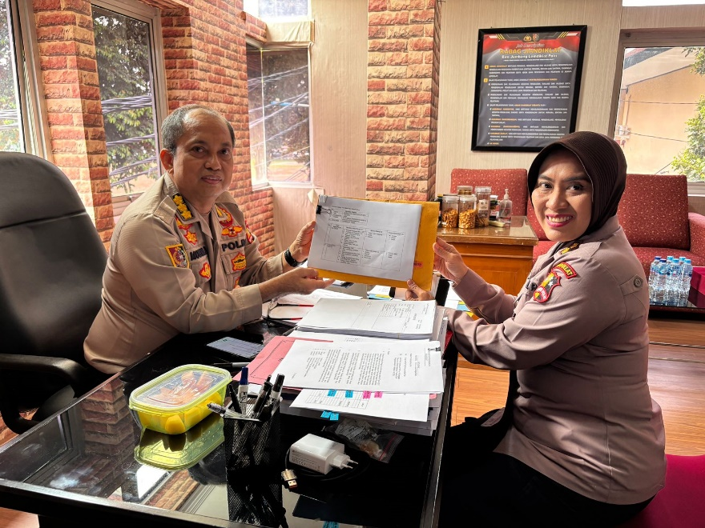
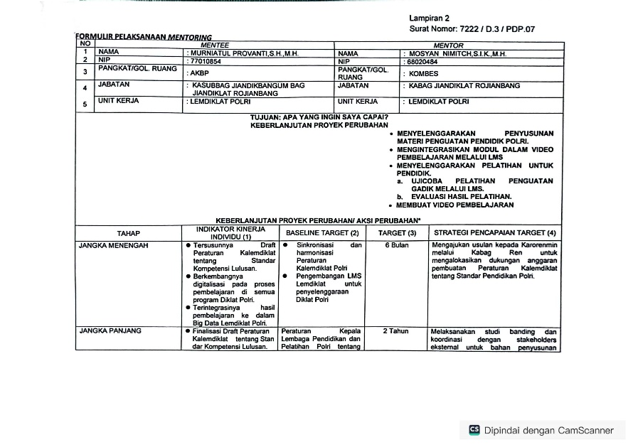
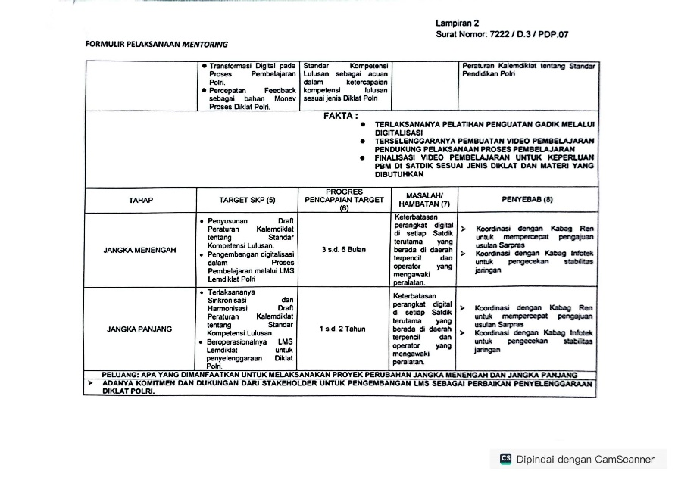
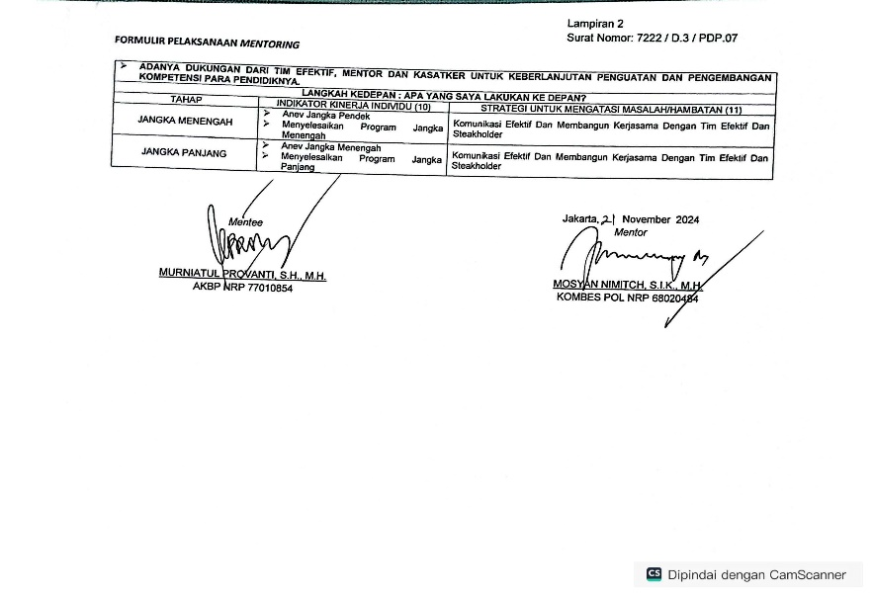
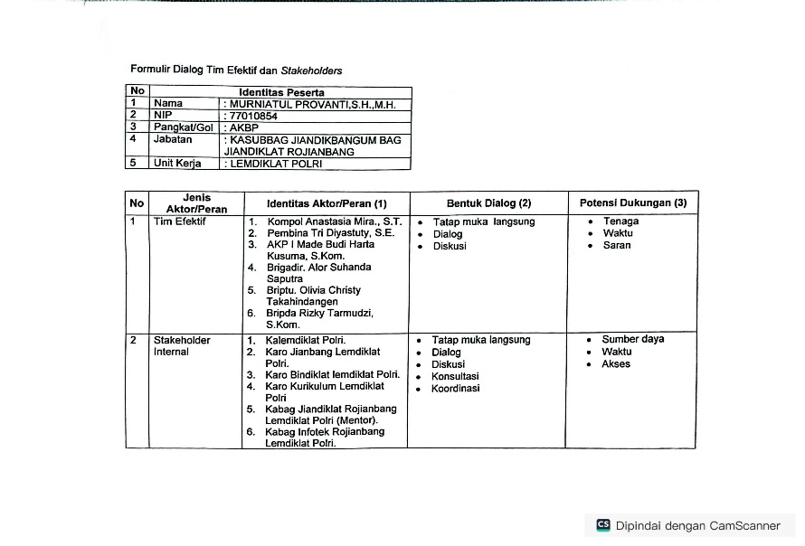
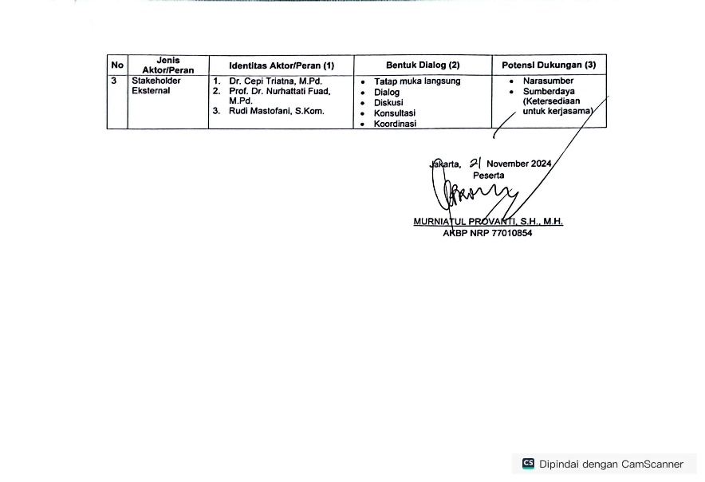
KEBERLANJUTAN PROYEK PERUBAHAN
MURNIATUL PROVANTI, PKN II ANGK. XXXI TAHUN 2024

Slide 9
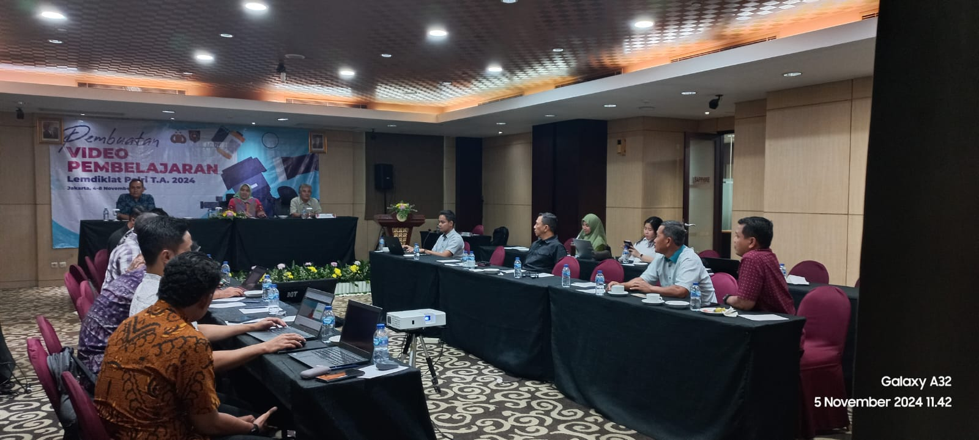
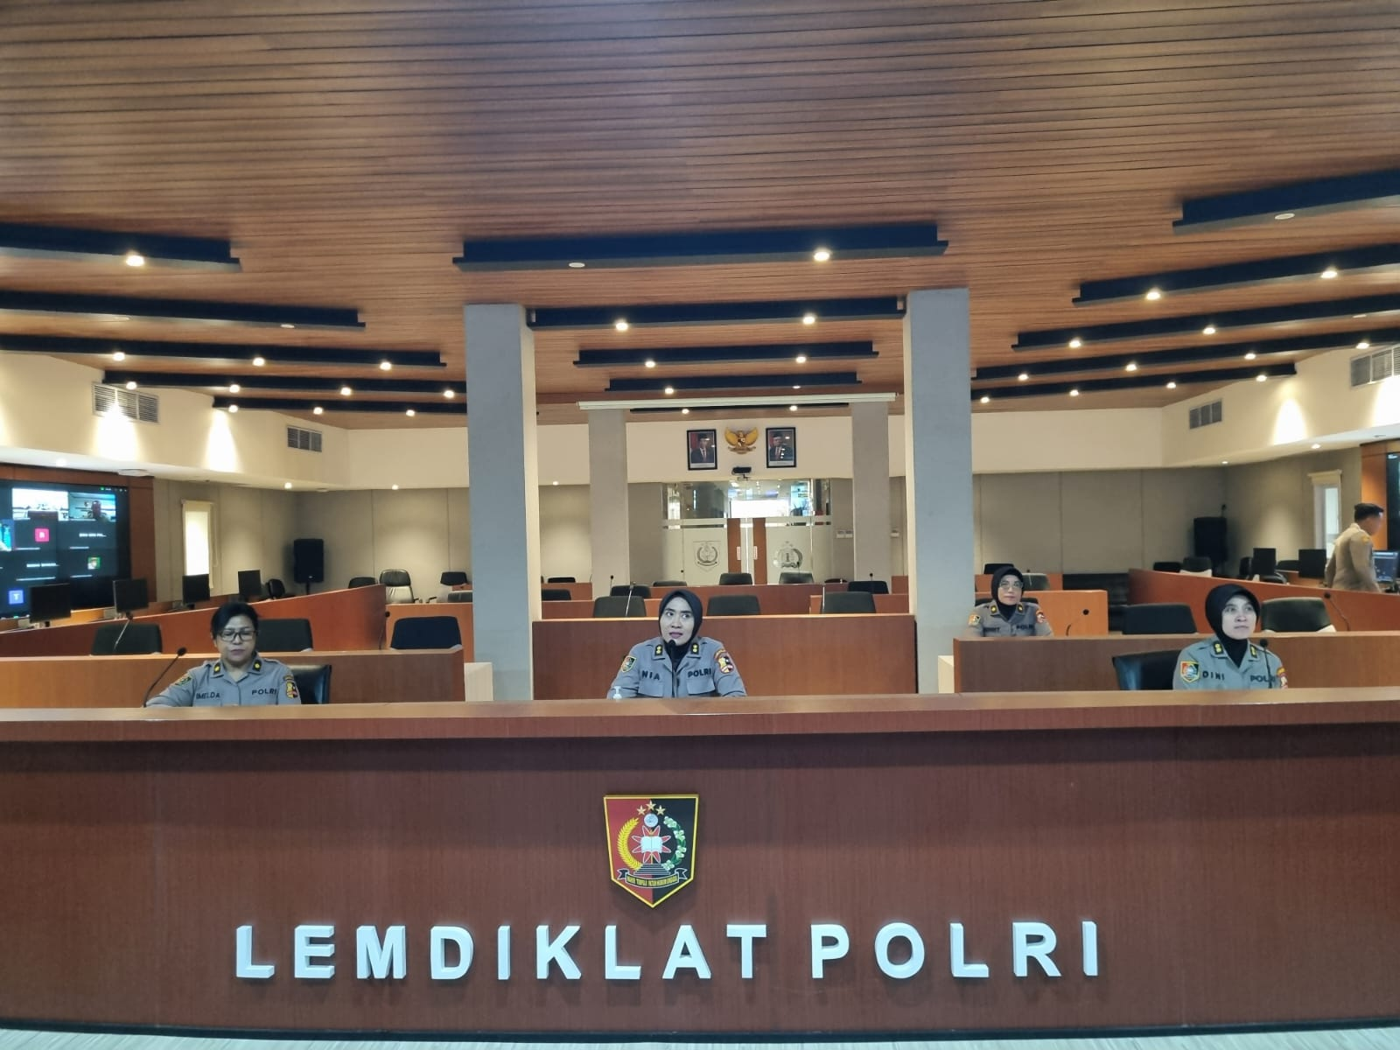
HASIL IMPLEMENTASI
HASIL IMPLEMENTASI JANGKA PENDEK
Implementasi Proyek Perubahan terlaksana seluruhnya sebanyak 7 item kegiatan.
Draft Peraturan Kepala Lembaga Pendidikan dan Pelatihan Polri yang sedianya akan dimasukan ke dalam jangka pendek, menjadi Jangka menengah.
Selanjutnya hasil capaian Implementasi Proyek Perubahan terangkum dalam Video
video
MURNIATUL PROVANTI, PKN II ANGK. XXXI TAHUN 2024

